Slide 1
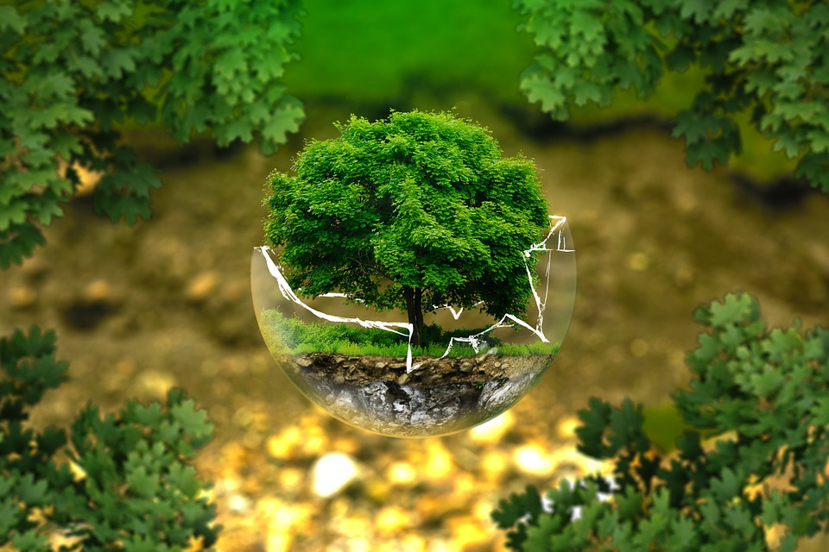

Ecosistema sustentable

Slide 2
Colegio San Vicente de Paúl
Bachiller en Ciencias
Por:
Ivanna Alain
Andrea Coronado
Tiffani Dlisser
Milton Almanza
Sebastián Guillén

Slide 3
Este ecosistema fue creado por primera vez en el año 1960 por David Latimer. 53 años más tarde, esta planta, una tradescantia sigue siendo una joya verde en el seno de la familia Latimer.

Slide 4
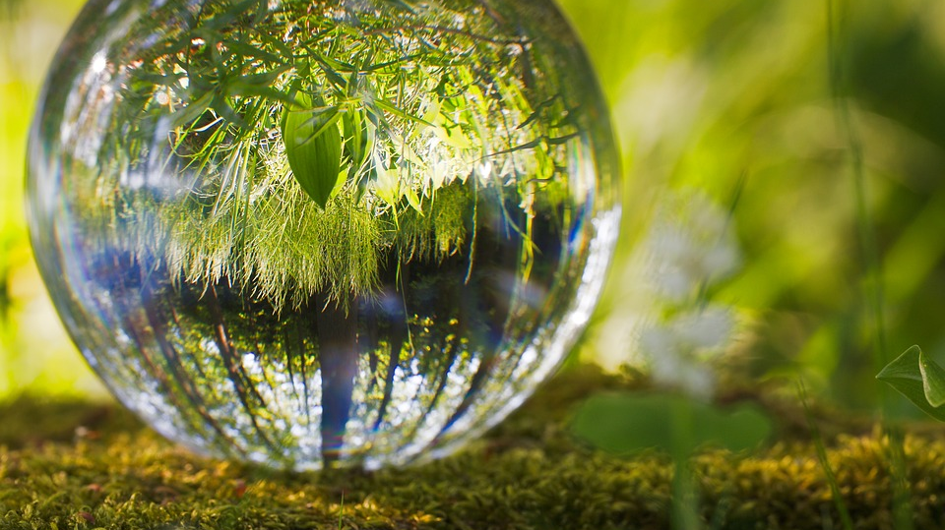
¿ cómo crece?
La luz solar es la fuente vitamínica que recibe este fenomenal ecosistema.
La planta realiza la fotosíntesis nutriéndose de las bacterias y absorbiendo agua. Con las hojas muertas que se encuentran en el terrario, la planta produce su propio alimento .

Slide 5
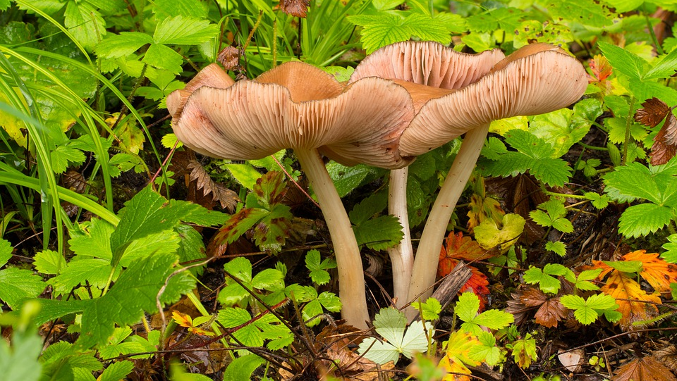
Tipos de terrario

Slide 6
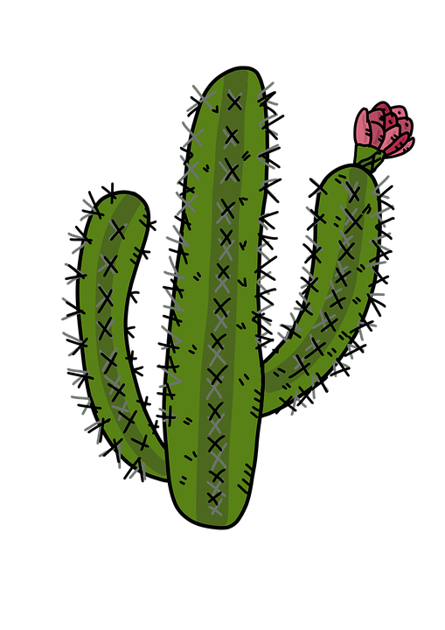
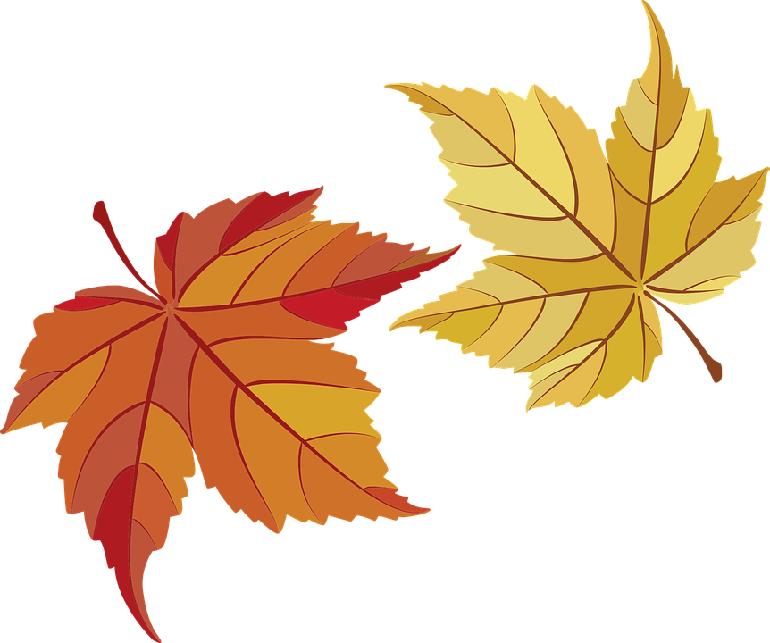
Existen diferentes tipos de terrarios básicos:
Desértico: es el más recomendable, si eres principiante en este arte. En éstos terrarios se utilizan plantas más resistentes y son también el hábitat para reptiles o insectos que en la naturaleza viven en este tipo de entorno.
Bosque: pueden ser cálidos o fríos. En algunos casos incluyen un recipiente especial con agua para recrear un lago o laguna, para los animales que viven en éstos hábitats.
Tropical: los expertos dicen que es el más difícil de construir y cuidar, por el mantenimiento de la temperatura y porque esa misma temperatura elevada propicia la formación de bacterias que pueden ser perjudiciales para los plantas o los animales que viven en el terrario.

Slide 7
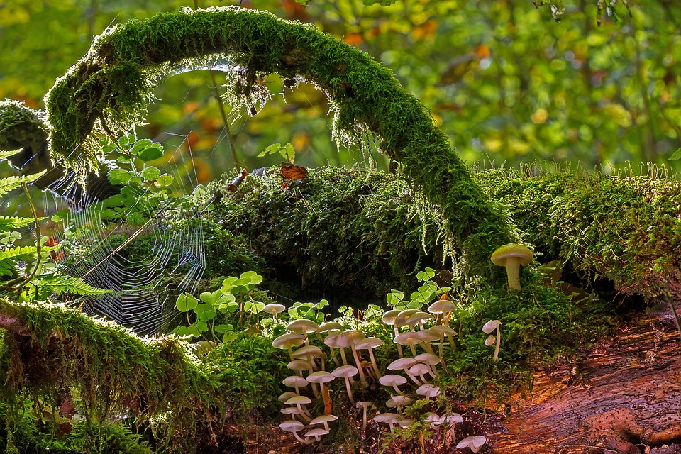
¿ Cómo crearlo?
Recursos:
Botella grande de cuello grueso
Composta
Arena
Guijarros
Planta
Agua.

Slide 8
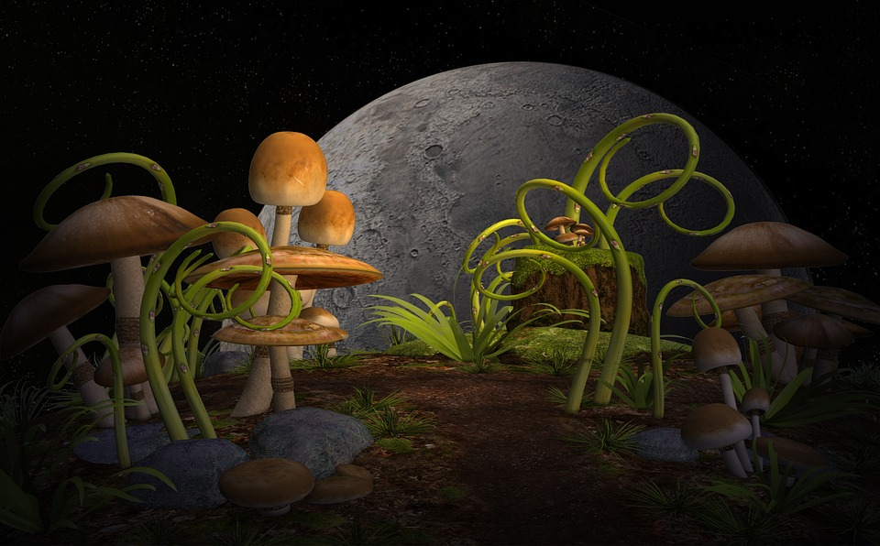

Procedimiento:
Coloca la composta en el fondo, luego una capa de arena, sembrar las semillas. Regar cuidadosamente y tapar la botella. Coloca tu jardín en una zona donde reciba la luz del sol.

